Slide 1

Nížiny a vodstvo České republiky

Slide 2
Nížiny České republiky se rozprostírají podél řek. Zkus přiřadit, u kterých.
Dolnomoravský úval
Morava
Hornomoravský úval
Labe
Dyjsko – svratecký úval
Dyje
Polabská nížina
Svratka

Slide 3

Velké řeky, které protékají naší vlasti jsou :
Vltava
Labe
Morava
Dyje
Sázava

Slide 4
Do mapy ČR přiřaď řeku na místo, kde se nachází
Sázava
Morava
Vltava
Dyje
Labe

Slide 5
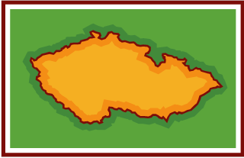
Použitý zdroj:
http://office.microsoft.com/cs-cz/images/results.aspx?qu=mapa%20české%20republiky&ex=2#ai:MC900349423
http://office.microsoft.com/cs-cz/images/results.aspx?qu=mapa%20české%20republiky&ex=2#ai:MC900405738
http://office.microsoft.com/cs-cz/images/results.aspx?qu=Řeka&ex=1#ai:MC900429681

